Slide 1
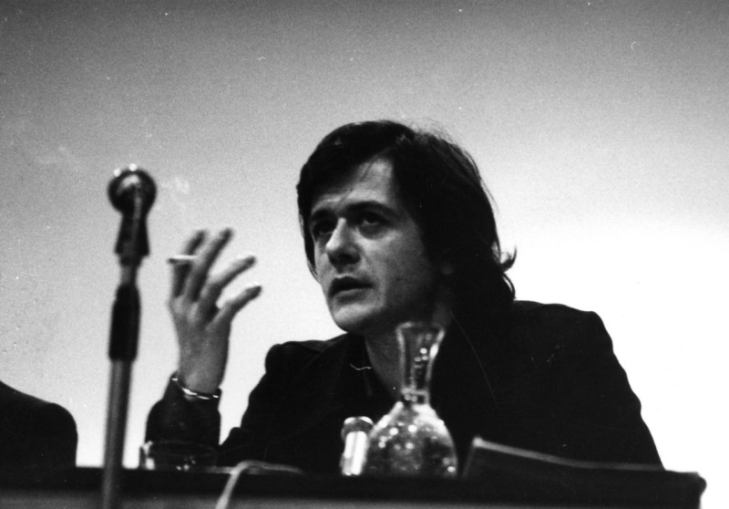
CHÉREAU, CHANTIERS OUVERTS
Journée d’étude
5 décembre 2024
9 h 30-17 h
En Sorbonne
Salle des Actes
17, rue de la Sorbonne
Crédit : DR

Slide 2
CHÉREAU, CHANTIERS OUVERTS
Le metteur en scène de théâtre et d’opéra
Journée d’étude du 5 décembre 2024
En Sorbonne (Salle des Actes )
Organisée à l’occasion des dix ans de la disparition de Patrice Chéreau, cette journée d’étude poursuivra une ambition moins commémorative que prospective. En revenant aujourd’hui sur une œuvre qui aura participé à l’apothéose de la mise en scène et, en particulier, sur ces spectacles-phares qui, en raison de la révolution qu’ils ont introduite, du choc qu’ils ont provoqué, de l’émotion qu’ils ont inspirée, marquent d’une empreinte profonde et indélébile l’histoire du théâtre et de l’opéra, il s’agira de lancer un programme de recherche pluriannuel et interdisciplinaire, afin de contribuer à transmettre le travail de l’artiste, d’ouvrir de nouvelles pistes d’analyses et d’interprétation et de valoriser le fonds d’archives confié à l’Imec.
Dans cette perspective, seront réunis d’anciens collaborateurs de Patrice Chéreau, des chercheurs confirmés et de jeunes chercheurs : les uns ont participé, de l’intérieur, au processus créatif, les autres ont assisté, de l’extérieur, à l’événement spectaculaire, d’autres encore ne connaissent des mises en scène de Patrice Chéreau que les écrits, les esquisses, les dessins, les photographies, les enregistrements qui en conservent de fragmentaires et imparfaits souvenirs. Croiser leurs points de vue donnera ainsi à réfléchir à cette dialectique d’éternel et d’éphémère, de conservation et de disparition, de trace et de perte, par laquelle se fabrique et se transmet notre mémoire du spectacle vivant.
Avec le soutien de l’Association Transmission Chéreau, CELLF, Imec, Initiative Théâtre,
IreMUS et PRITEPS.
Journée d’étude organisée par Marianne Bouchardon et Gilles Demonet
Inscription à l’adresse : mariannebouchardon@yahoo.fr
Patrice Chéreau a confié ses archives
à l’Institut Mémoires de l’édition contemporaine (Imec) en 1996.
https://www.imec-archives.com
Notes:
La justif du texte principal est trop longue

Slide 3



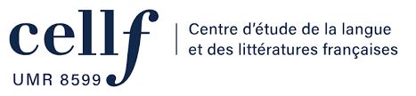

Programme
9 h · Accueil
9 h 30 · Introduction par Jack Lang, président de l’Association Transmission Chéreau
Présidence de séance :
Marianne Bouchardon (Sorbonne-Université)
9 h 45 · Nathalie Léger (Imec) : « Le fonds Chéreau à l’Imec »
10 h 05 · Dominique Goy-Blanquet (Université de Picardie) : « Patrice Chéreau, lecteur : ‘je’ est un et une autre »
10 h 25 · Arnaud Sevcik (Sorbonne-Université) : « ‘Faire ville’ dans la mise en scène de Dans la solitude des champs de coton par Patrice Chéreau à la Manufacture des Œillets (1995-1996) ».
10 h 45 · Échanges avec la salle
11 h 05 · Pause café
Présidence de séance :
Florence Naugrette (Sorbonne-Université)
11 h 20 · Sophie Marchand (Sorbonne-Université) : « Chéreau inventeur de Marivaux »
11 h 40 · Anne-Françoise Benhamou (ENS Ulm) : « Le féminin dans la dramaturgie de Chéreau »
12 h · Échanges avec la salle
12 h 15 · Pause déjeuner
Présidence de séance : Anne-Françoise Benhamou (ÉNS-Ulm)
14 h · Entretien avec Valérie Nègre, assistante de Patrice Chéreau, à propos de Tristan und Isolde et Phèdre, animé par Gilles Demonet.
14 h 30 · Céline Delivet (Sorbonne nouvelle) : « Patrice Chéreau, documenter la répétition (théâtre et opéra) : Dans la solitude des champs de coton (1995), Così fan tutte (2005), Elektra (2013) »
14 h 50 · Gilles Demonet (Sorbonne-Université) : « Les artistes lyriques dans le processus créatif de Patrice Chéreau »
15 h 10 · Échanges avec la salle
Présidence de séance : Gilles Demonet (Sorbonne-Université)
15 h 40 · Julien Centrès (Université Panthéon-Sorbonne) : « Le Syndrome de Vichy, sur scène et à l’écran : les opérations historiques de Jean-Pierre Vincent et de Patrice Chéreau (1978-2004) ».
16 h · François Regnault, collaborateur de Patrice Chéreau de 1973 à 1985 : « Travailler avec Chéreau »
16 h 30 · Entretien avec Dominique Bruguière, créatrice lumière pour Patrice Chéreau, mené par Elisabeth Darrobers (Sorbonne-Université)
17 h · Échanges avec la salle
17 h 15 · Conclusion par Marianne Bouchardon (Sorbonne Université) et Pablo Cisneros (Co-fondateur de l’Association Transmission Chéreau)

